Slide 1
Présentation : rapport de stage
Thème : Création d’un serveur web et gestion de ticket d’erreur
Filière: Génie informatique
Présenté par: Charmarkeh ABDILLAHI ADAWEH
Année Académique: 2021-2022

Slide 2
Sommaire
1 .INTRODUCTION................................................................................................................................................……….
2.CONFIGURATION ET MAINTENANCE D’UN SERVEUR WEB.........................................................................……….
3.GESTION DES TICKETS D’ERREUR...................................................................................................................……..
  3.1. Contexte..........................................................................................................................................……………………………………
  3.2. Description du projet....................................................................................................................……………………………………...
    3.2.1. Exigences fonctionnelles.............................................................................................……………………………………………………………………...
    3.2.2. Exigences non-fonctionnelles.....................................................................................………………………………………………………………………
  3.3. Analyse et conception...................................................................................................................……………………………………..
    3.3.1. Spécification des exigences : les cas d’utilisations...................................................………………………………………………………………………..
    3.3.2. Analyse du domaine : MCD.........................................................................................……………………………………………………………………...
    3.3.3. La conception fonctionnelle........................................................................................………………………………………………………………………
    3.3.4. La conception graphique.............................................................................................……………………………………………………………………...
  3.4. Langages utilises............................................................................................................................……………………………………
  3.5. Organisation et bilan du projet....................................................................................................………………………………………
    3.5.1. Organisation : méthode de travail.............................................................................……………………………………………………………………….
    3.5.2. Résultat..........................................................................................................................……………………………………………………………………
    3.5.3. Amélioration envisagées.............................................................................................………………………………………………………………………
  4.APPORT DU STAGE...........................................................................................................................................……………………….
  5.CONCLUSION....................................................................................................................................................………………………..

Slide 3

Introduction
Stage effectué dans la société Djibouti Telecom.
Société dans le milieu du réseau mais projet principalement dans le milieu du développement.
Stage divisée en deux partie :
  Création d’un serveur web.
  Création d’une application web.

Slide 4




CONFIGURATION ET MAINTENANCE D’UN SERVEUR WEB
Première partie du stage à durée tout le premier mois.
Qu’est ce qu’un serveur web ?
Un stack LAMP(Linux , apache , mariadb , php).
Introduction a la cyber-securité (Attaque brut force).
Démonstration du site sur le serveur.

Slide 5

GESTION DES TICKETS D’ERREUR
Contexte :
  Difficulté pour les clients d’informer au employer de la société d’une erreur technique
  Aucune plateforme n’existe pour faire face a ce problème.
  Projet prend inspiration de lumen.com
Problématique :
Comment améliorer la communication des problèmes techniques entre les
employer de Djibouti Telecom et les clients ?

Slide 6
Description du projet
Objectif ?
Regroupe toute les fonctionnalités nécessaires a la gestion des requêtes techniques :
  création d’un ticket pour les clients ;
  l’assignation de ticket pour le directeur ;
  le changement de statue pour l’agent ;

Slide 7
Description du projet
Exigences fonctionnelles :
  Création de compte.
  Dépôt d’un formulaire
  Authentification
  Liste des tickets
  Interactions avec les tickets
  Compte

Slide 8
Description du projet
Exigences de qualités :
  Ergonomie simple.
  Interface graphique.
  Contact.
Exigences de performance.

Slide 9
  Analyse et conception
Modélisation UML.
  Diagramme cas d’utilisation.
  Diagramme de séquence.
MCD.
Conception point de vue fonctionnel et graphiques.

Slide 10
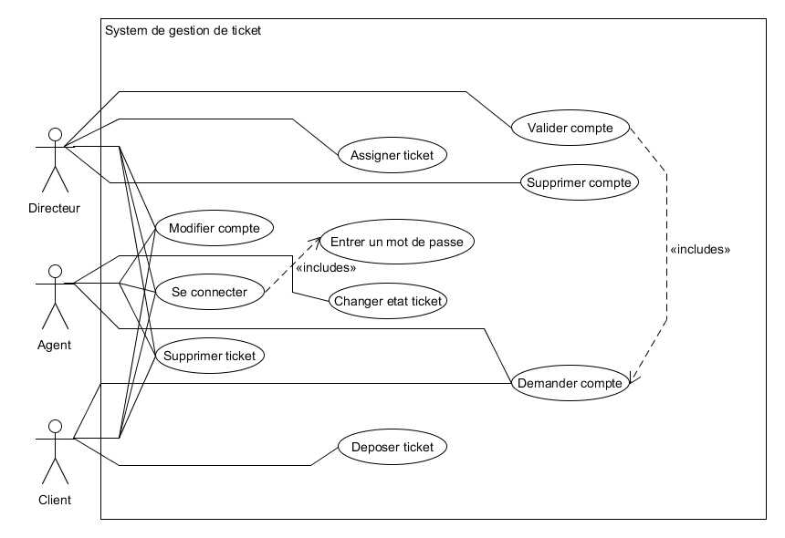
Spécification des exigences : les cas d’utilisation
Liste des acteurs :
  Le client.
  Le directeur.
  L’agent.

Slide 11
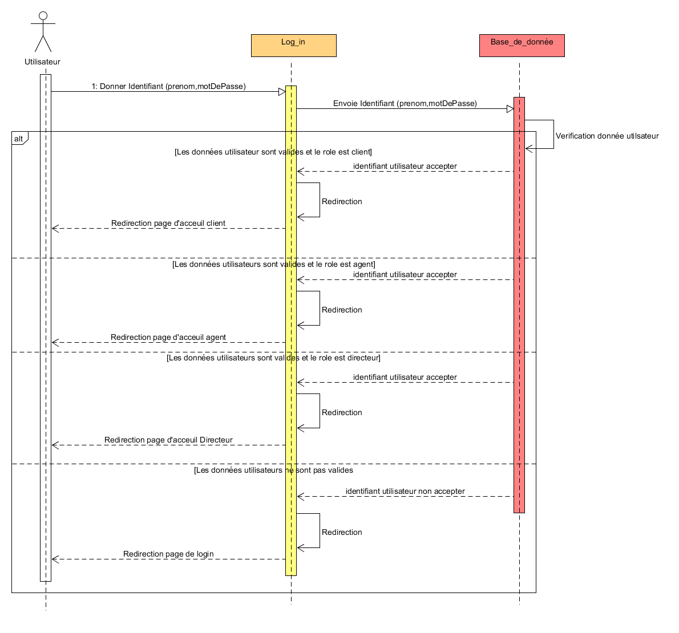
Spécification des exigences : les cas d’utilisation
Diagramme de séquence :
  Connexion a son compte.

Slide 12
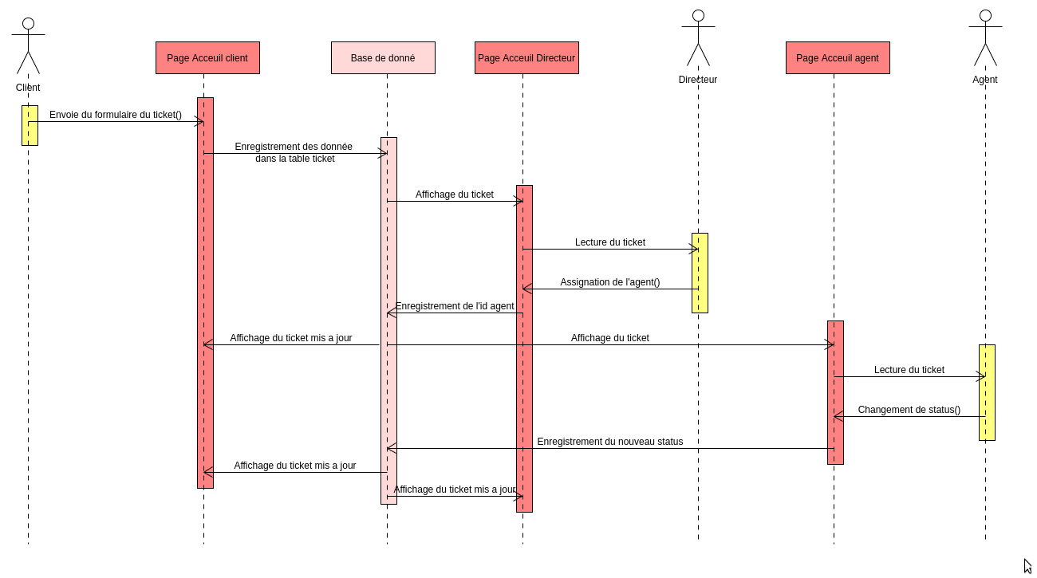
Spécification des exigences : les cas d’utilisation
Diagramme de séquence :
  Envoie d’un ticket.

Slide 13
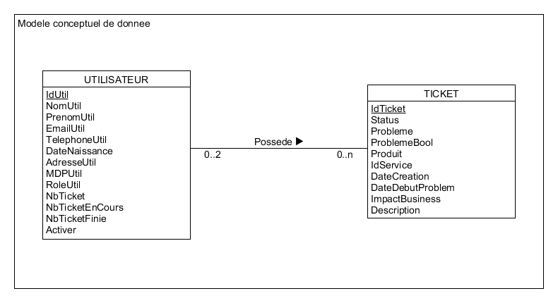
Analyse du domaine : le modèle conceptuel de donnée

Slide 14
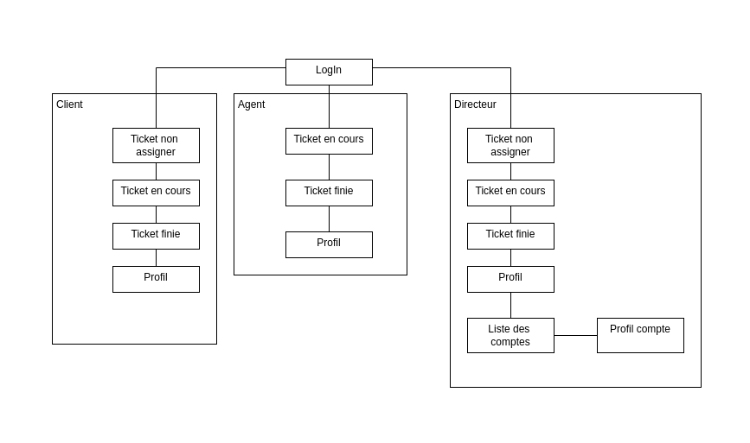
    La conception fonctionnelle
Structure hiérarchique.
Ces fonctionnalités regroupées par thèmes :
  fonctionnalités du client,
  fonctionnalités du directeur,
  fonctionnalités de l’agent.

Slide 15
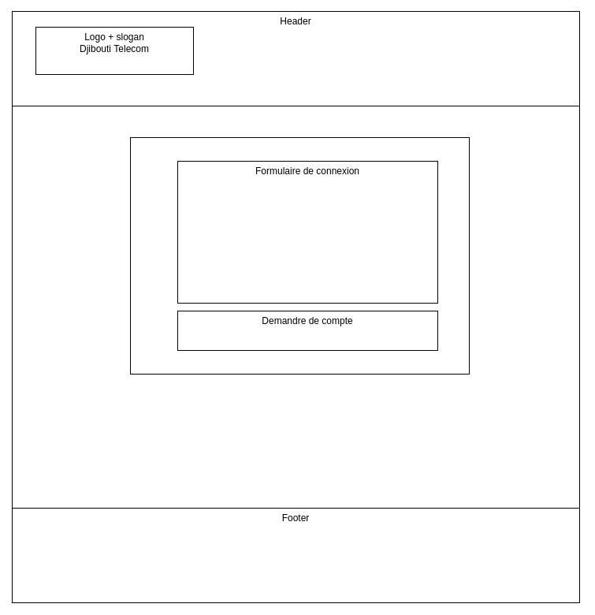
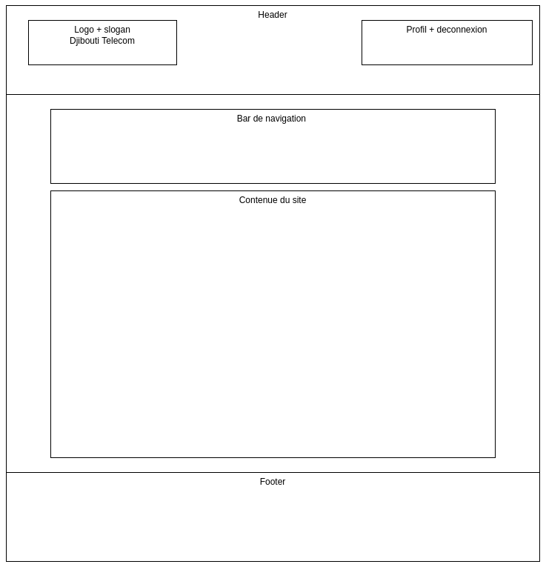
    La conception fonctionnelle
Trame simplifié représentant les globalement les différentes pages du site.
  Trame simplifié : page de connexion - Trame simplifié page de compte

Slide 16
    La conception fonctionnelle
Barre de navigation :

Slide 17
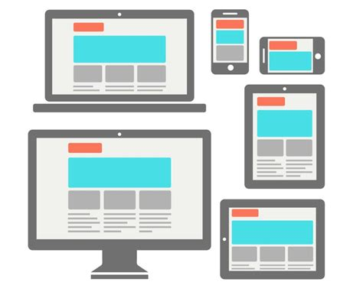
La conception graphique
L’ergonomie est un point important.
  Accessibilité des navigateurs.
  Système de navigation.

Slide 18


La conception graphique
Header
Header (connecter)
Footer

Slide 19
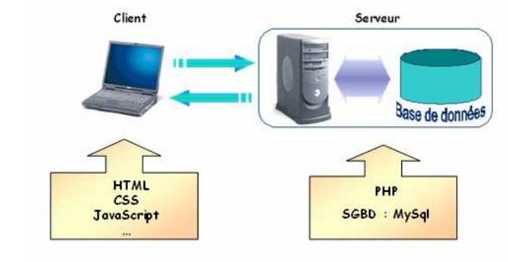
Langages utilises
Partie client (Front-end) :
  HTML,
  CSS(Bootstrap),
  JavaScript.
Partie serveur (Back-end) :
  PHP ,
  MySQL.

Slide 20
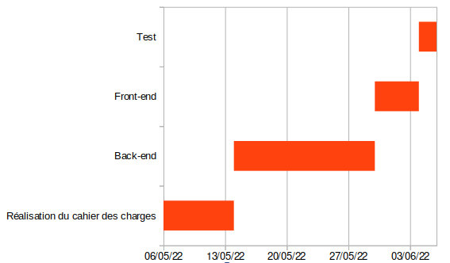
Organisation et bilan du projet
Organisation : méthode de travail

Slide 21

Résultat
Résultat très satisfaisant.
Tout les objectifs principales on été accomplie.
Produit final fonctionnelles

Slide 22
Amélioration envisager
Même si le résultat est satisfaisant , il y a beaucoup d’aspect que j’aurais aimer améliorer.
  rajouter plus d’animation.
  la possibilité de supprimer un compte.
  la possibilité de changer un profil agent ou client pour le directeur.
  optimiser , limiter les redondances
  améliorer la vitesse du site et diminuer sa taille

Slide 23

Apport du stage
Ce stage m’a beaucoup appris :
  Compétences acquises
  Solutions trouver au problème rencontrer

Slide 24
Conclusion

